Slide 1
Муниципальное бюджетное дошкольное образовательное учреждение «Детский сад №218»
Творческий проект
«История возникновения дымковской игрушки»
Разработали: Крейцберг М.Н.
Мазова Т.В.
Барнаул 2024 год

Slide 2
Цель проекта: Формирование и развитие основ духовно-нравственной культуры детей посредством ознакомления с народными промыслами - дымковской игрушкой, росписью.

Slide 3
Задачи: Образовательные: - Познакомить с дымковской игрушкой, с элементами дымковской росписи. - Формировать навык использования материалов для рисования. - Учить видеть красоту дымковской игрушки. - Развивать художественный вкус в результате изготовления поделок. Развивающие: -Развивать познавательную активность, зрительную память, внимание, любознательность. - Развивать художественный вкус в результате изготовления поделок. - Развивать моторику рук и тонких движений пальцев. - Развивать все компоненты связной речи, ее грамматический строй, диалогическую речь, социальную и языковую компетентность, навыки общения. Воспитательные: - Воспитывать любовь к народно-прикладному искусству, к народному творчеству. - Воспитывать уважение к работе мастеров.

Slide 4
Вид проекта: познавательно - творческий. Продолжительность проекта: краткосрочный с 04.03.2024 по 18.03.2024 Участники проекта: воспитатели, дети средней группы.
Актуальность: Дымковская игрушка - русская народная игрушка, которая прочно вошла в быт детских дошкольных учреждений. Более "детскую" игрушку трудно вообразить. Дымковские игрушки привлекают детей яркостью и оригинальностью. Изделия эти радуют глаз, поднимают настроение, раскрывают мир веселого праздника. Декоративное рисование дымковской игрушки просты, но своеобразны, они наивны, но выразительны. Декоративное рисование дымковской игрушки дает возможность детям почувствовать себя в роли художника - декоратора, отразить в своей работе эстетическое видение и чувствование красоты окружающего мира, природы.

Slide 5
Ожидаемый результат:
В ходе реализации данного проекта мы предполагаем, что в результате совместной деятельности воспитанников, и педагогов группы у детей сформируется интерес к дымковской игрушке. Они усвоят цвета данной росписи, смогут называть все ее элементы. Узнают приемы рисования и научатся составлять узоры. Дети получат первоначальные представления о декоративно – прикладном искусстве, расширят кругозор с помощью стихов, загадок, игр.

Slide 6
Основной этап (практический): - Внедрение в воспитательно-образовательный процесс эффективных методов и приемов по формированию знаний дошкольников о дымковской игрушке. - Реализация проекта через разные виды деятельности: проведение бесед с детьми, рассматривание пособий, художественно – творческая деятельность, проведение дидактических и настольных игр, разучивание стихов, потешек, отгадывание загадок по теме. Заключительный. - Выставка рисунков по теме, поделок. -Оформление консультаций для родителей «Роль народной игрушки в воспитании дошкольника» - Викторина для родителей и детей «Фабрика дымковской игрушки».

Slide 7
Познание. Цель: Закреплять умение рассматривать, описывать и сравнивать народные игрушки. Сформировать знания об особенностях росписи игрушек, колорите, основных элементах узора. Воспитывать интерес, уважение и бережное отношение к народному творчеству. 1. Тема: «Знакомство с дымковской игрушкой». 2. Тема: презентация «Веселая Дымка». 3. Тема: отгадай загадку «Прекрасная Дымка». Общение. Цель: Рассматривание, сравнение и описание предметов. Формулирование высказываний и самостоятельных суждений, составление предложений. Эмоционально реагировать на рассказ, задавать вопросы. 1. Тема: беседа ««Особенности росписи дымковских игрушек». 2. Тема: чтение стихотворений о дымковской игрушке. 3. Тема: отгадывание загадок про дымковские игрушки. 4. Тема: разучивание стихов о дымке.

Slide 8
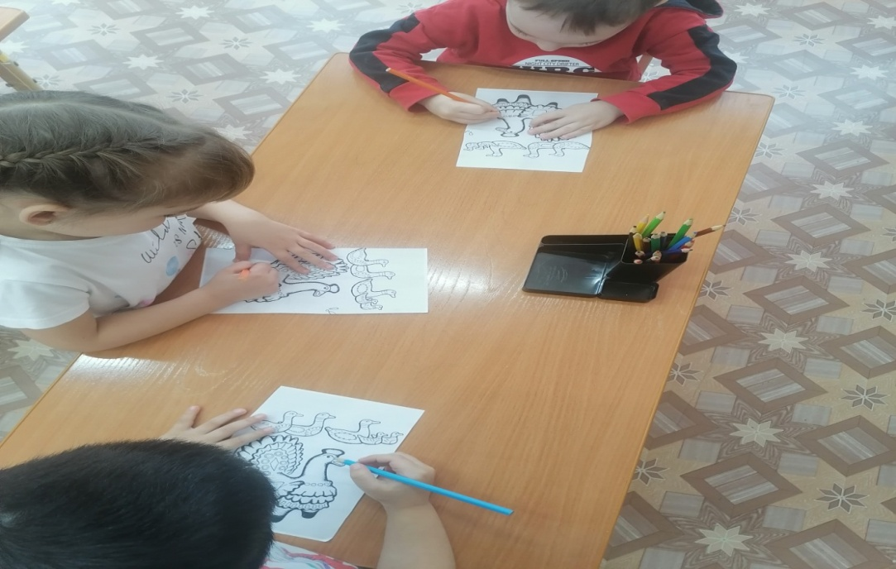
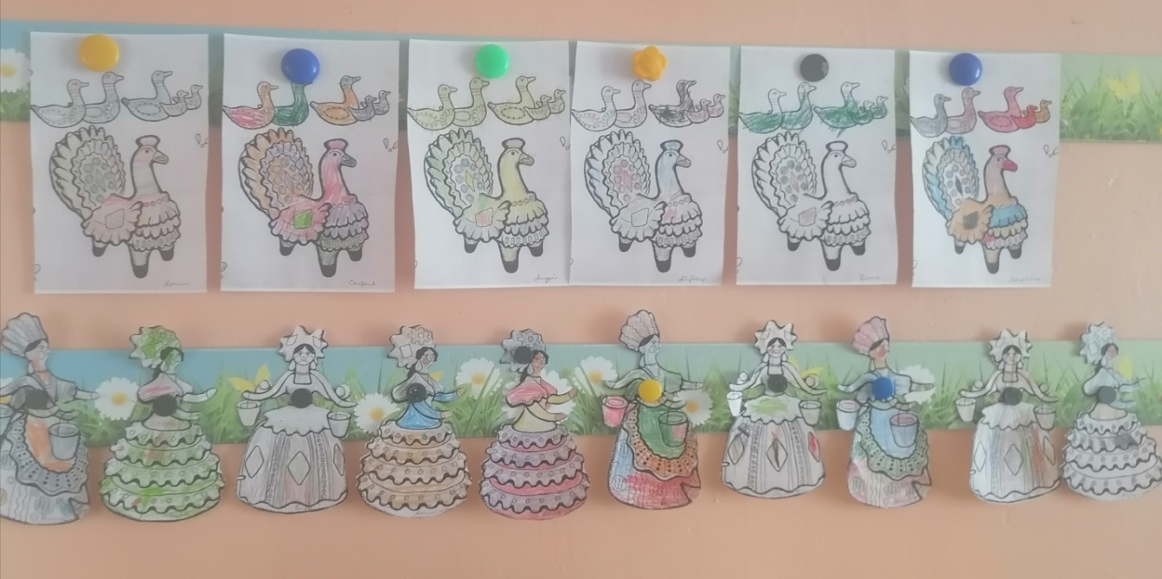
Художественное творчество. 1. Тема: «Дымковская игрушка» (раскрашивание карандашами по предложенному образцу). Раскраска по выбору детей.

Slide 9
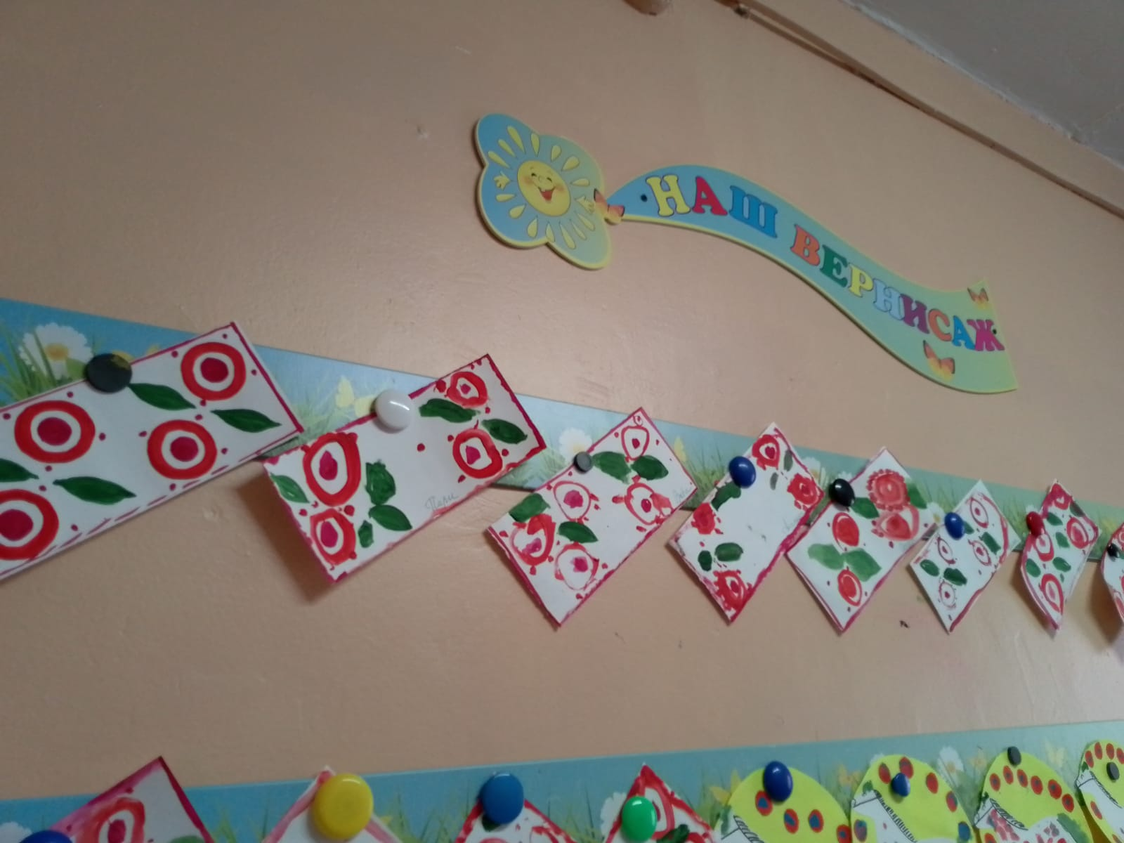
2. Тема: «Узоры дымковской игрушки» (рисование гуашью некоторых узоров).

Slide 10
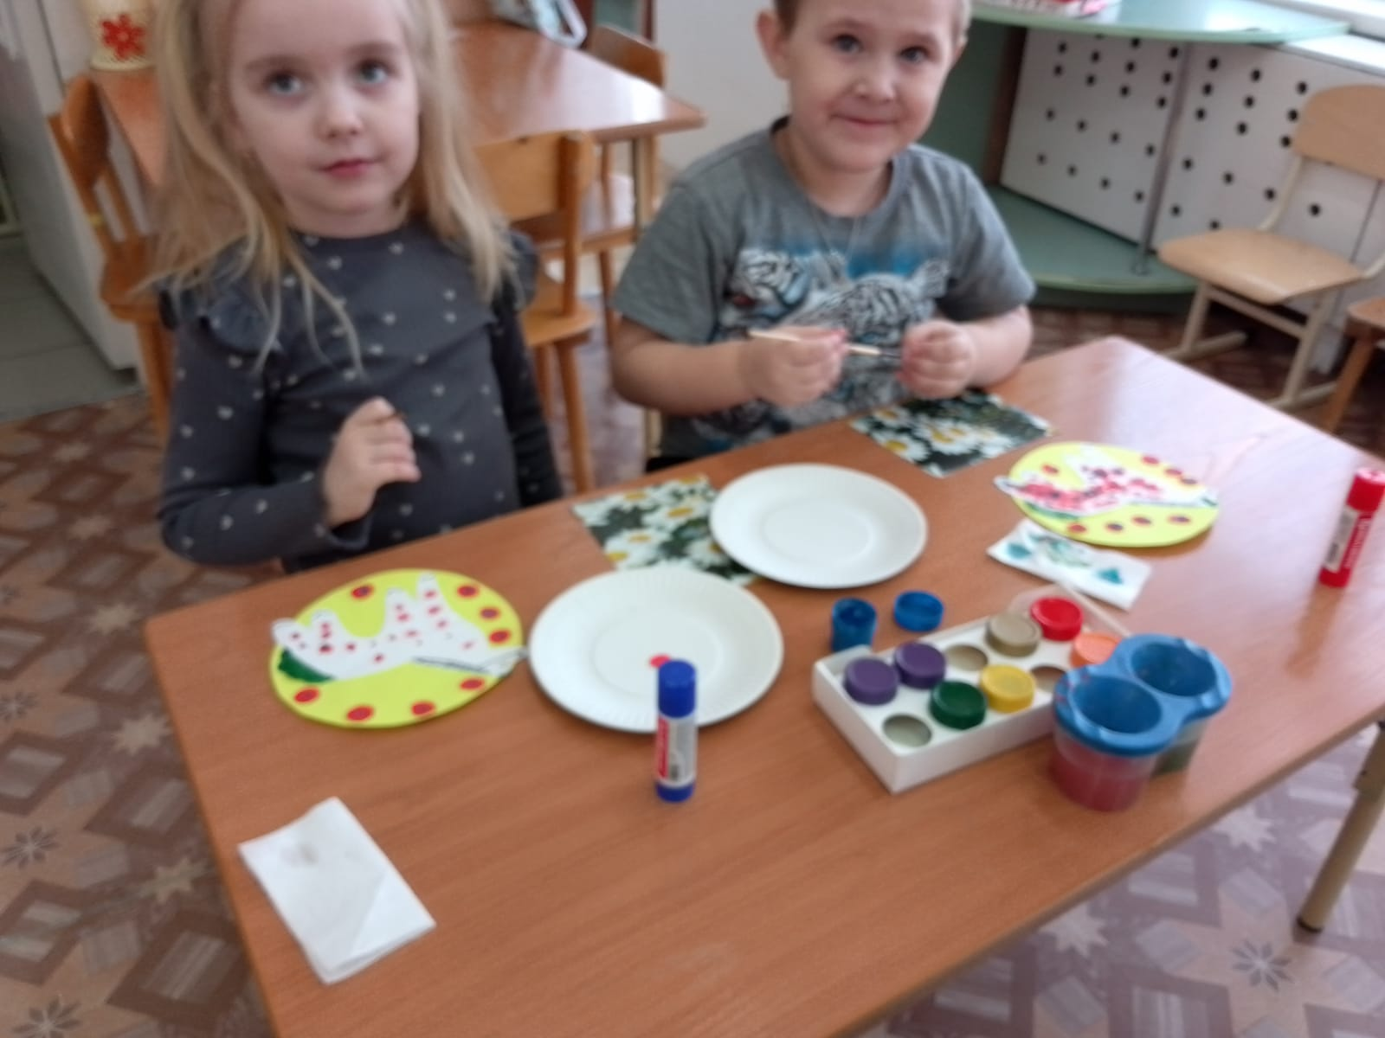
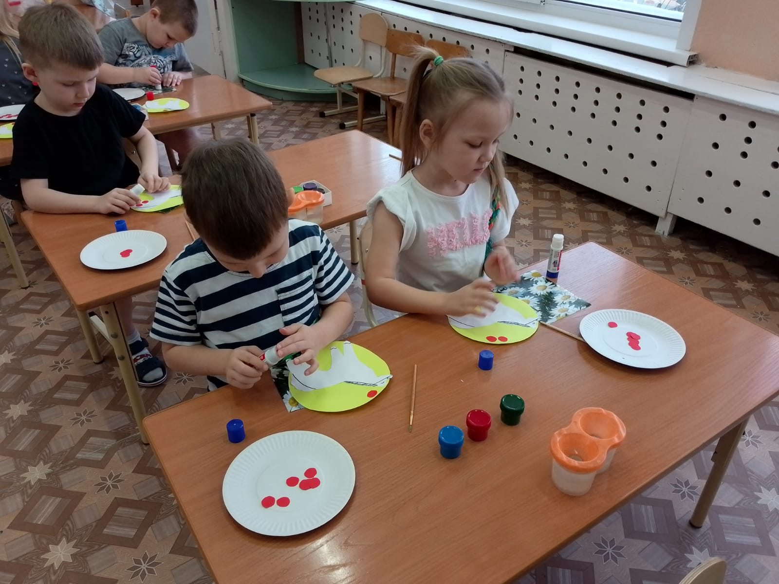
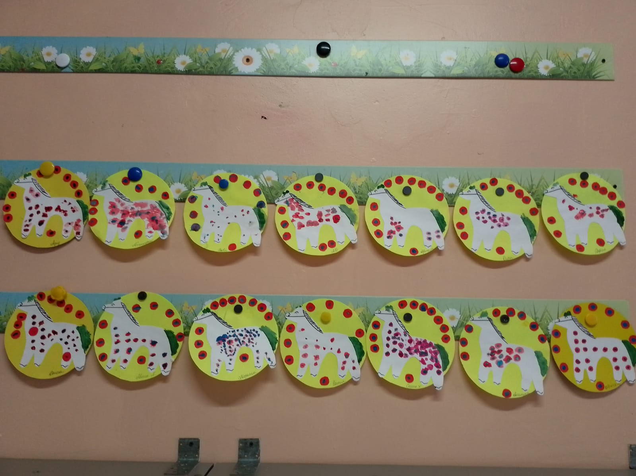
3. Тема: «Украшение дымковскими узорами лошадки»» (аппликация с элементами рисования).

Slide 11
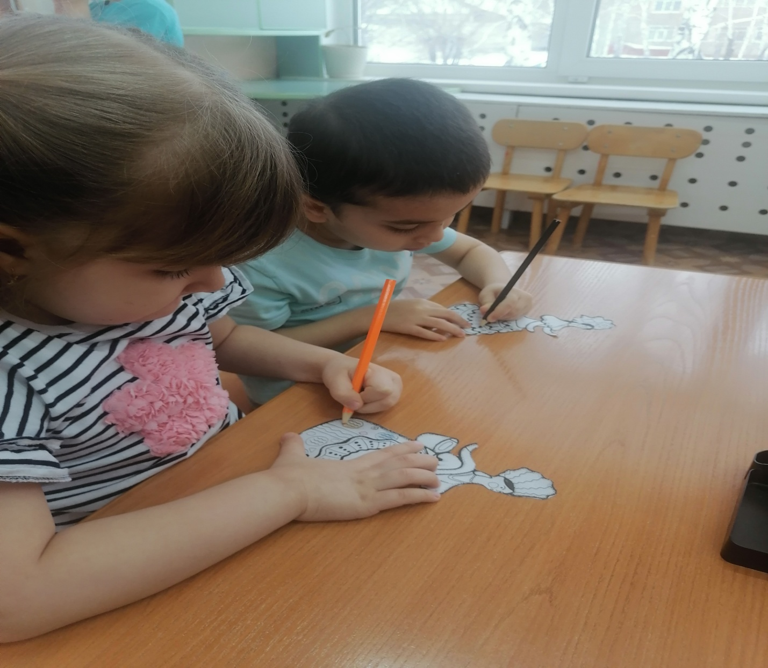
4. Тема: «Украшение платья дымковскими узорами» (рисование).

Slide 12
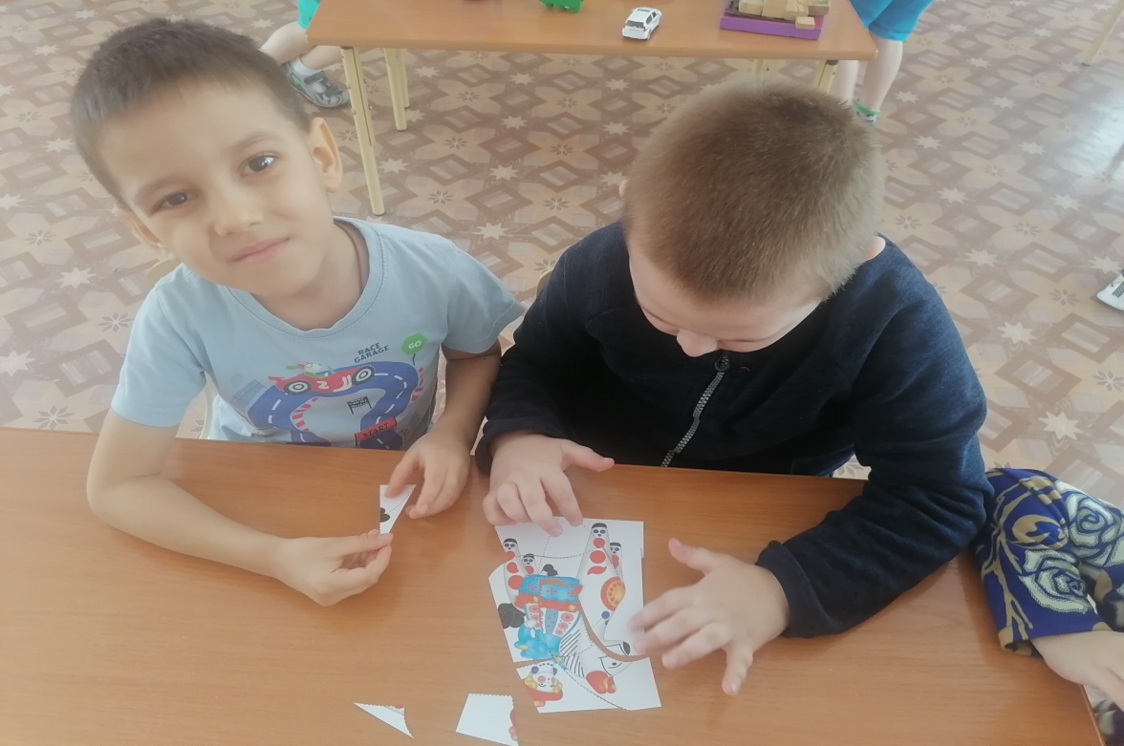
Развивающие игры. 1. «Дымковское Лото». 2. «Найди такой же узор». 3. «Собери узор». 4. «Собери целое».

Slide 13
Музыкально- художественная деятельность. Цель: развивать у детей интерес к народной музыке, желание ее слушать. Вызывать эмоциональную отзывчивость. 1. Л. Волокитина «Ярмарка». 2.Русская народная песня «Ягодка». 3. Русская народная песня «Барыня». 4. Русская народная песня «Жили у бабуси». 5. Русская народная песня «Во поле береза стояла».

Slide 14
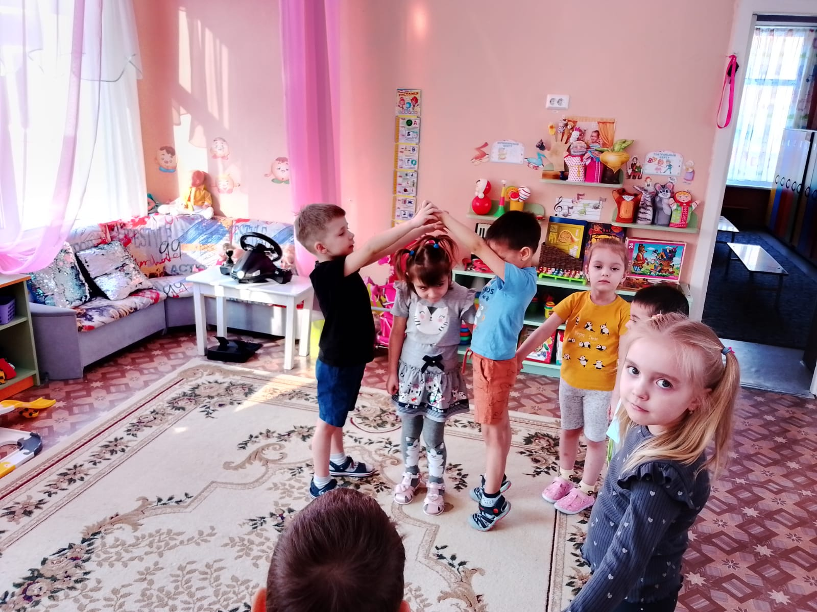
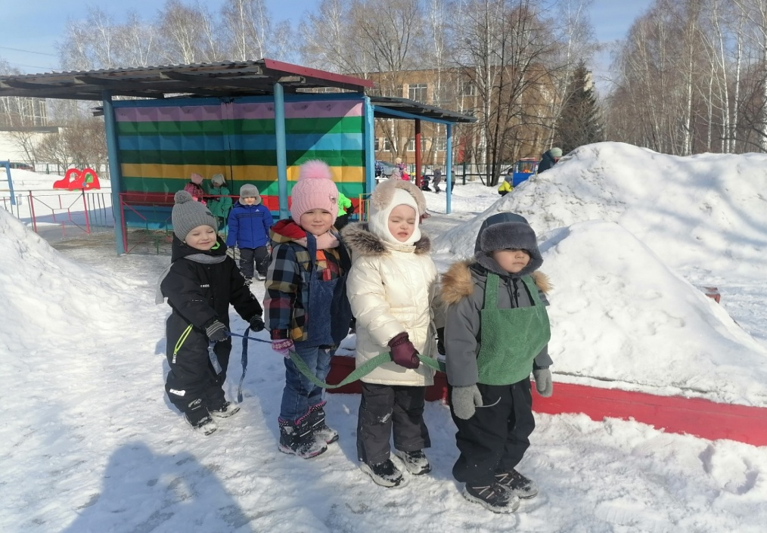
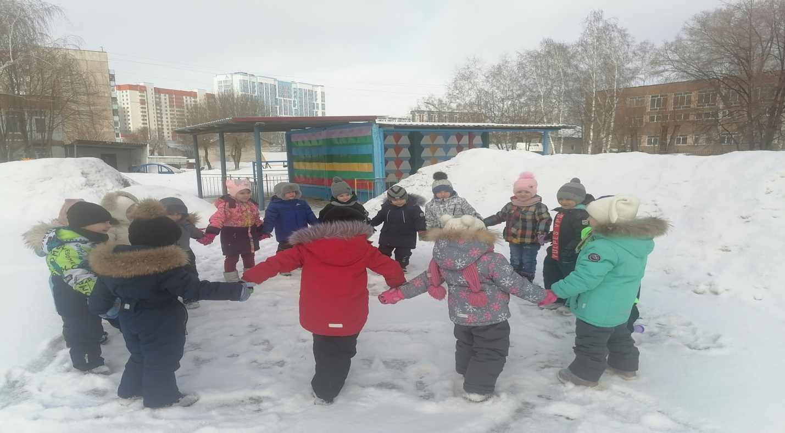
Подвижные игры:

Slide 15
Вывод: цели достигнуты.
Дети познакомились с дымковской игрушкой, узнали историю, развитие, процесс изготовления, научились украшать дымковскими узорами силуэты игрушек и других предметов.
Теперь можно сказать, что художественный промысел «Дымковская игрушка» по праву является национально-культурным достоянием России.
Развили творческий потенциал детей.
Развили восприятие цвета, закрепили знание цветов.
Усовершенствовали навыки использования инструментов и материалов для рисования (как держать карандаш, кисть, промывать её, как набирать краску и т.д.) и аппликации (как намазывать клеем фигуру, прижимать салфеткой, формировать навыки аккуратной работы.
Развили мелкую моторику рук.
Получили положительный эмоциональный отклик на красоту узора дымковской игрушки, радость от созданного изображения.
Воспитали уважение к труду русских умельцев.

